Slide 1
ỨNG DỤNG CÔNG NGHỆ CAO VÀO XỬ LÝ, SỬ DỤNG CHẤT THẢI CHĂN NUÔI
TẠI CÔNG TY CỔ PHẦN THỰC PHẨM SỮA TH
Công ty Cổ phần Thực phẩm Sữa TH

Slide 2
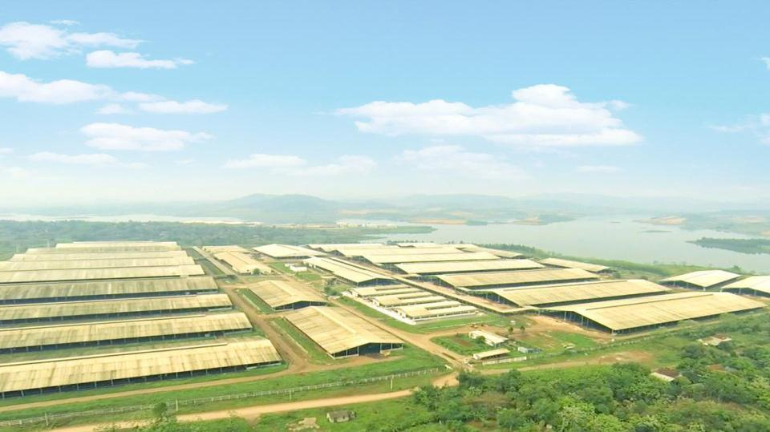
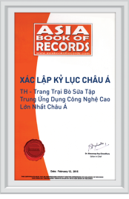





HỆ THỐNG QUẢN TRỊ TIÊN TIẾN
TRUE HAPPINESS – VÌ HẠNH PHÚC ĐÍCH THỰC
Dự án “chăn nuôi bò sữa và chế biến sữa tập trung quy mô công nghiệp – công nghệ cao”:
Tổng mức đầu tư: 1.2 tỷ USD, giai đoạn 1: 500 triệu USD
Khởi công năm 2009,
Trang trại được chứng nhận tiêu chuẩn GlobalGAP
Afimilk - công ty hàng đầu về công nghệ của Israel
Totally Vets - New Zealand
Cộng hòa liên bang Đức
TƯ VẤN VÀ CHUYỂN GIAO CÔNG NGHỆ
QUẢN LÝ THÚ Y
HỆ THỐNG QUẢN LÝ
TÀI CHÍNH
TetraPak (Thụy Điển)
Cộng hòa liên bang Đức
CÔNG NGHỆ ĐÓNG GÓI
CÔNG NGHỆ ĐÓNG GÓI

Slide 3
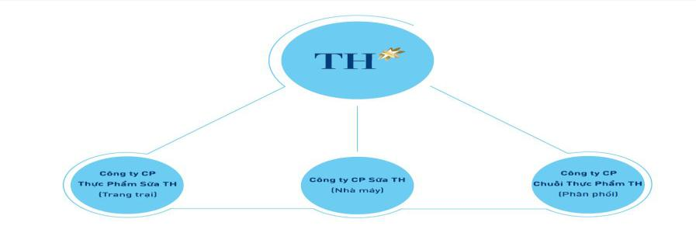
Tư vấn & Quản lý Quốc tế:
  Công ty Afimilk (Israel )
  Công ty Totally Vets (New Zealand)
Các mô thức quản lý, vận hành nhà máy hiện đại nhất thế giới
ISO 9001, ISO 22000:2005
Hệ thống quản lý tài chính SAP (Đức) ưu việt
Hệ thống quản trị bán hàng tiên tiến
Nguyên liệu sữa tươi sạch
Chế biến - Đóng gói
Phân phối chuyên nghiệp
Gđ1 (2014): 45.000 bò, 8.100 ha
Gđ 2 (2017): 137.000 bò – 31.000 ha
Nhà máy tự động chế biến sữa
Công suất 500 triệu lít/năm
(công nghệ hiện đại Simen, Dafoss, Grundfoss
168 Nhà phân phối
125.690 điểm bán hàng
145 cửa hàng TH true mart
Dự án sữa của Tập đoàn TH được tổ chức theo mô hình khép kín đồng bộ từ “đồng cỏ đến ly sữa”

Slide 4
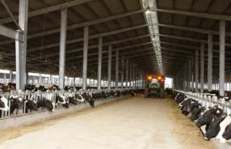
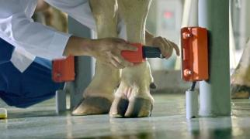
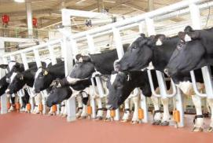
HỆ THỐNG QUẢN TRỊ TIÊN TIẾN
TRUE HAPPINESS – VÌ HẠNH PHÚC ĐÍCH THỰC
Afimilk - công ty hàng đầu về công nghệ của Israel
Totally Vets - New Zealand
Hệ thống chuồng trại hiện đại và bò được quản lý bằng chip điện tử
Cộng hòa liên bang Đức
TƯ VẤN VÀ CHUYỂN GIAO CÔNG NGHỆ
QUẢN LÝ THÚ Y
HỆ THỐNG QUẢN LÝ
TÀI CHÍNH
TetraPak (Thụy Điển)
Cộng hòa liên bang Đức
CÔNG NGHỆ ĐÓNG GÓI
CÔNG NGHỆ ĐÓNG GÓI

Slide 5
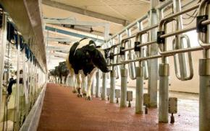
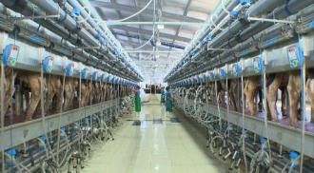
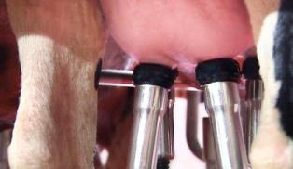
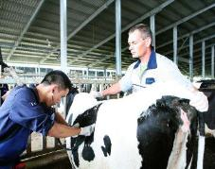
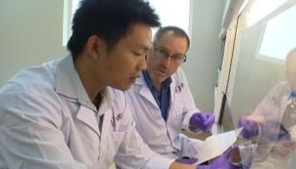
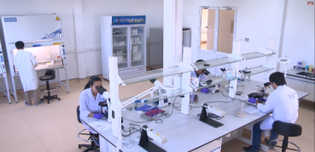
Hệ thống vắt sữa tư động – khép kín – vi tính hóa nhằm đảm bảo kiểm soát chất lượng sữa ở mức tốt nhất

Slide 6
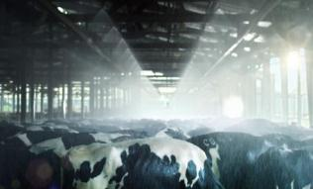


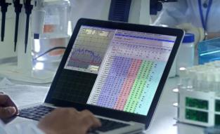
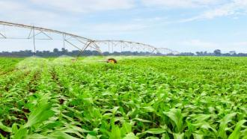
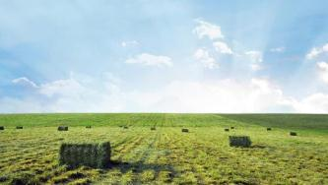
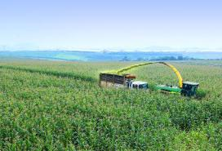
Bò được tắm mát trước khi vắt sữa và cánh đồng cỏ được quản lý rất tốt

Slide 7

THỨC ĂN THÔ XANH CHO BÒ:
Cây ngô cả bắp được trồng trong điều kiện canh tác tưới phun tự động Pivot

Slide 8
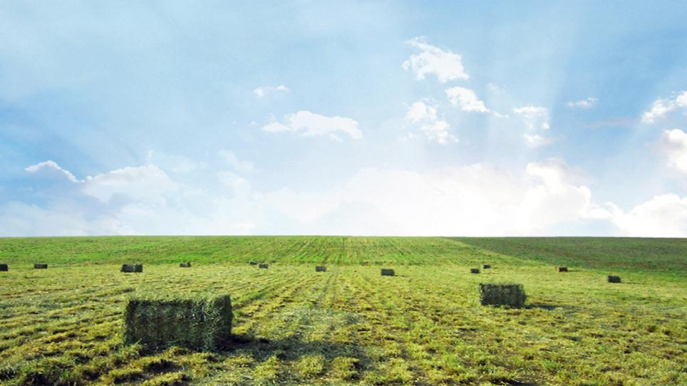
SẢN XUẤT CỎ KHÔ LÀM THỨC ĂN CHO BÒ

Slide 9
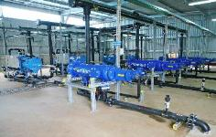
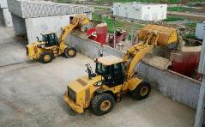
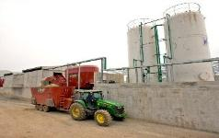
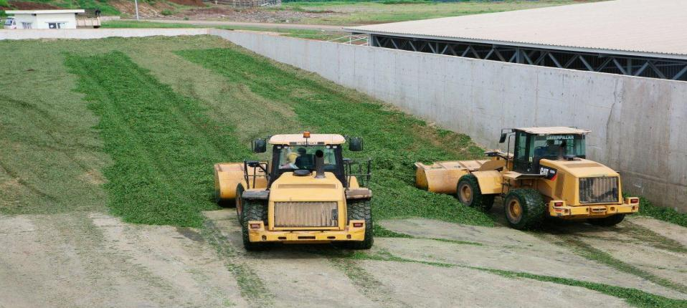
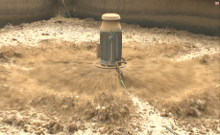
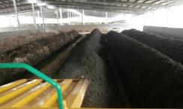
Thức ăn, nước uống và chất thải được xử lý triệt để

Slide 10
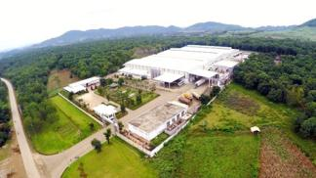
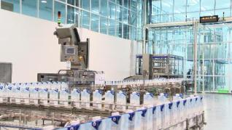
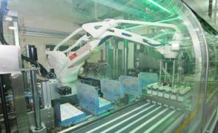
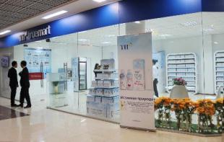


Nhà máy sữa với công nghệ hiện đại và hệ thống phân phối sữa với chuỗi hệ thống cửa hàng khắp 3 miền

Slide 11
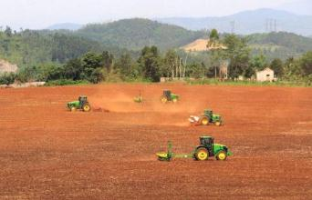
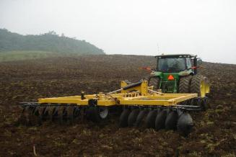
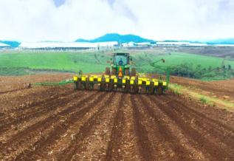

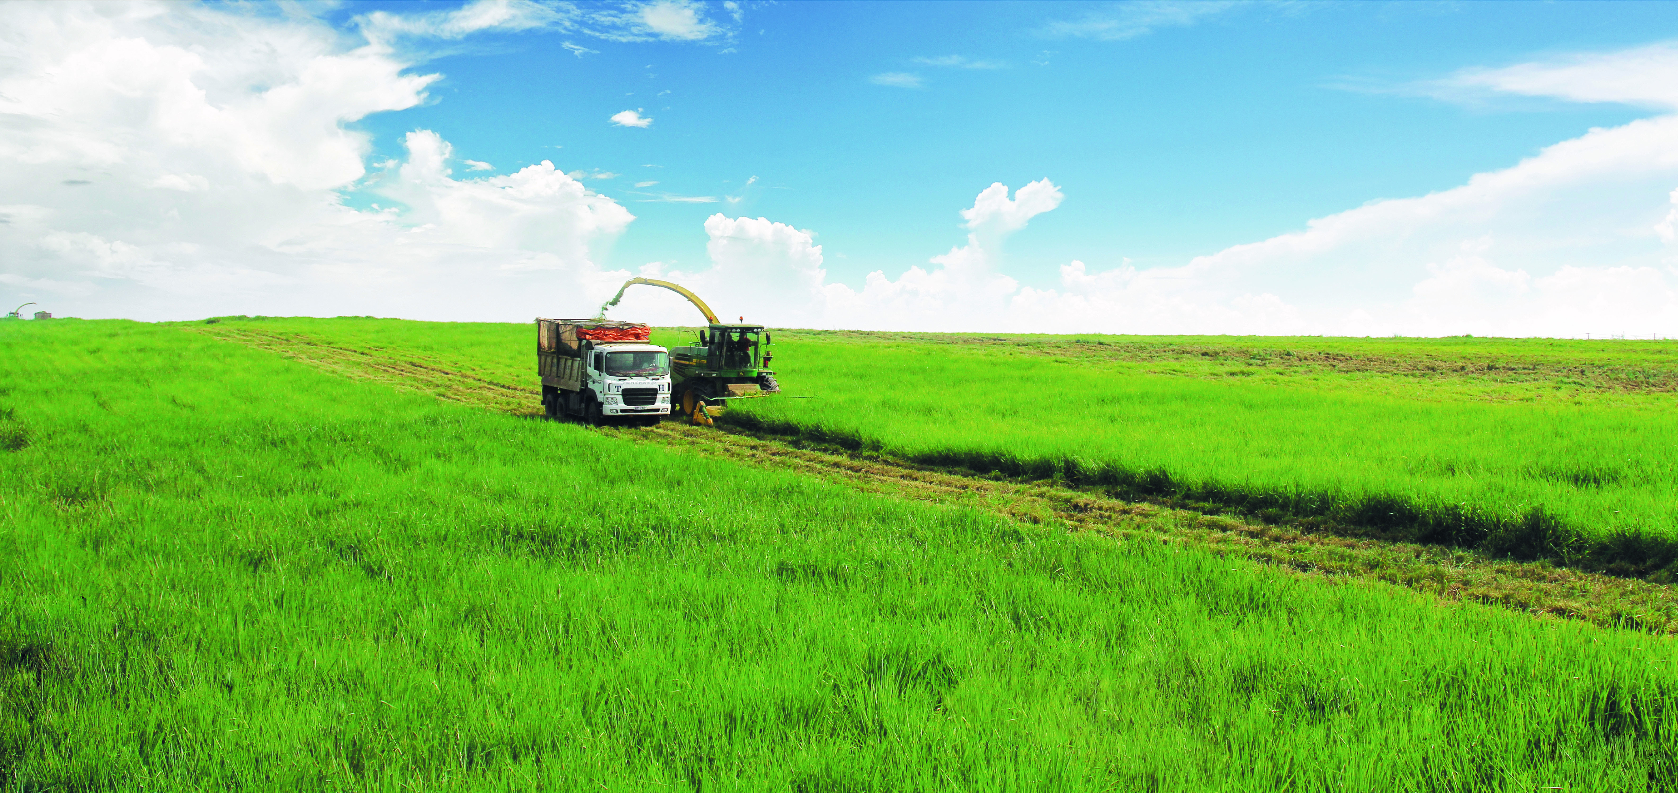
Trang bị máy móc nông nghiệp hiện đại nhập khẩu từ các nước có nền nông nghiệp tiên tiến nhất trên thế giới như Mỹ, Đức nhằm tăng năng suất, giảm chi phí …

Slide 12
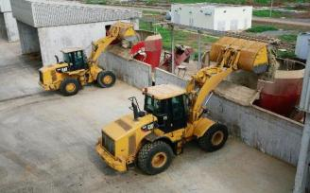

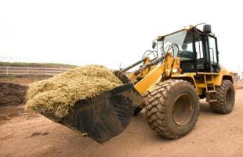
Ủ CHUA THỨC ĂN CHO BÒ

Slide 13
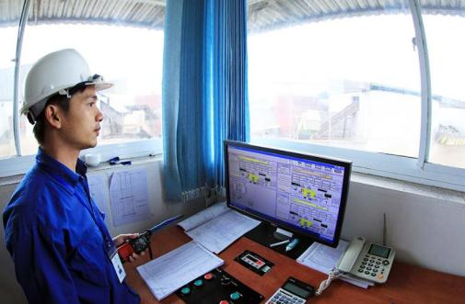
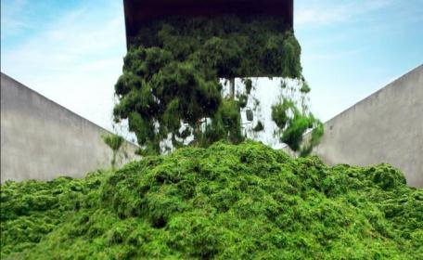
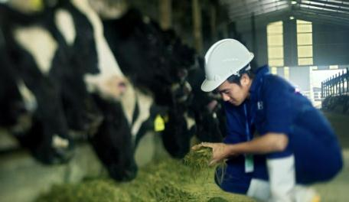
Phối chế khẩu phần tối ưu bằng phần mềm chuyên dụng RationAll (Israel)
Trộn TMR bằng phần mềm One1.
Khẩu phần TMR phối chế riêng cho từng nhóm bò

Slide 14


Nước uống cho bò và xử lý nước thải
Nước uống cho bò được xử lý bằng công nghệ của Amiad - Israel, công nghệ xử lý nước sạch hàng đầu thế giới
Nước thải được xử lý bằng hệ thống Aqua- Hà Lan với công suất 1.500m3/ngày cho mỗi cụm trang trại

Slide 15
Công tác bảo vệ môi trường
Công tác thú y
Thức ăn thừa
Đối với phân bò và nước thải
  Phân bò: Xử lý làm phân vi sinh
    Trên nền chuồng
    Đường cho ăn
    Phân lỏng
  Nước thải: Nước thải được thu gom và xử lý theo phương pháp
    Bằng hệ thống Aqua – Công nghệ của Hà Lan
    Biện pháp sinh học thông qua hệ thống Biogas
Chất thải khác
  Xác bò: bằng lò thiêu
  Rác thải khác: ký hợp đồng với các Công ty xử lý môi trường

Slide 16
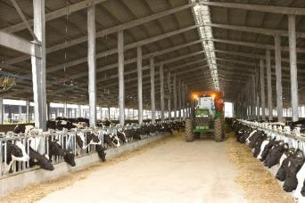
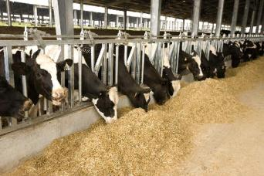
Thức ăn thừa
Hạn chế thức ăn thừa
  Phối chế khẩu phần ăn và TMR cho từng nhóm bò nhằm đáp ứng nhu cầu dinh dưỡng, hạn chế thức ăn thừa. Tỷ lệ sử dụng khẩu phần > 96%
  Rải thức ăn nhiều lần trong ngày để thức ăn luôn tươi mới
  Điều chỉnh khẩu phần thức ăn theo mùa vụ
Thức ăn thừa của các nhóm bò vắt sữa, bò sinh sản và chờ đẻ, bê con được tái sử dụng cho các nhóm bò khác - Thức ăn thừa chuyển cho nhóm bò tơ hậu bị (cho ăn trước khi rải thức ăn mới).
Lượng còn lại thải bỏ ˂ 1%, chuyển sang làm phân Compost.

Slide 17
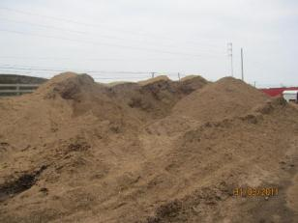
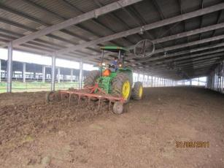
Phân bò và nước thải
Phân bò trên nền chuồng: Nền chuồng được cày xới 2 lần/ngày nhằm trộn phân bón với mùn cưa tạo thành đệm nằm cho bò. Khi cày, hệ thống quạt cung cấp oxy tạo giúp vi khuẩn háo khí phân hủy phân bò thành khí CO2 và hạn chế phân hủy yếm khí tạo khí CH4 → khí gây hiệu ứng nhà kính. Lượng nền chuồng chuyển về làm phân Compost và đem bón cho cây trồng

Slide 18
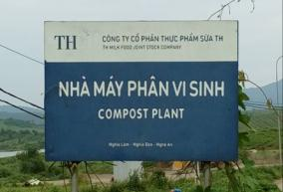
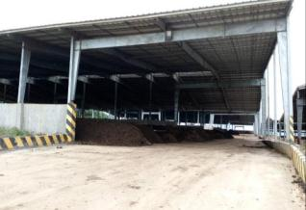
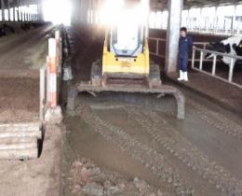
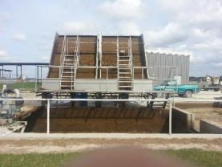
Phân bò trên đường cho ăn: Được thu gom xuống cuối chuồng, tách nước và vận chuyển đến nơi làm phân compost
Gom phân tại cuối chuồng
Tách chất rắn bằng máy tách phân

Slide 19
Sơ đồ ủ phân Compost

Slide 20
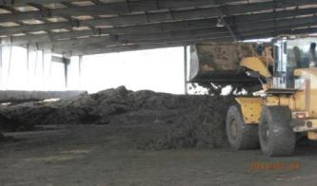
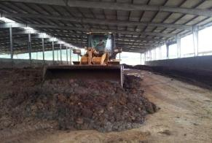
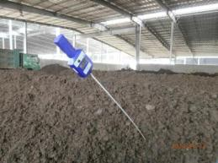
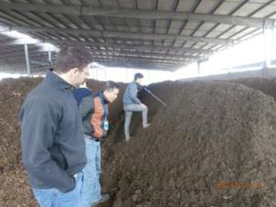
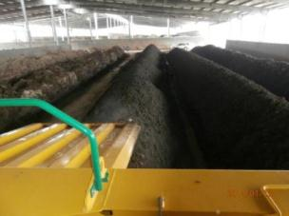

Trộn phân với mùn cưa, bã mía
Ủ háo khí
Kiểm tra nhiệt độ
Trộn phân vi sinh cũ vào phân mới rồi ủ
Phân bón cho cây trồng

Slide 21


Xử lý nước thải
Hệ thống AQUA: Nhà máy Aqua, công suất 1.500 m³/ngày.
  Toàn bộ nước thải ở đường đi của bò, nước thải từ hệ thống vắt sữa… được thu gom → hệ thống AQUA
  Nước sau khi xử lý đạt tiêu chuẩn tại cột B, QCVN 62-MT: 2016/BTNMT

Slide 22





Hệ thống Xử lý nước thải công nghệ AQUA – Hà Lan
Tách chất thải rắn
Bể xử lý sinh hóa
Xử lý hóa học

Slide 23




Xử lý Hóa học → nước thải ra môi trường
Kiểm tra chất lượng nước

Slide 24




Xử lý nước thải thông qua hệ thống Biogas
Đầu tư dự án xử lý nước thải chăn nuôi, thu hồi Biogas phát điện theo cơ chế phát triển sạch CDM, với công suất 1.500 m3/ngày
Khí biogas làm nhiên liệu chạy máy phát điện/máy sấy cung cấp cho trang trại
Hầm Biogas

Slide 25
Bể Biogas (B01.1/01.2/01.3) – 03 bể
SƠ ĐỒ CÔNG NGHỆ HỆ THỐNG XỬ LÝ NƯỚC THẢI BIOGAS
Phát điện
Mương dẫn (MD)
Bể Anoxic 5.000m³ (B04)
Bể Aerotank 2.600m³ (B05)
Cấp khí
Bể Lắng đứng (B06)
Bể Lọc Sinh Học (B07)
Hố chứa bùn dư
Hồ chứa 50.000m³ (B08)
TƯỚI TIÊU
Chú Thích:
: Đường Nước
: Đường Khí
: Đường Bùn
: Bơm
Bể Lọc áp lực (B9)
Dung dịch Clo
Bể Khử Trùng (B10)
MÔI TRƯỜNG

Slide 26






Bể Axonic
Mương dẫn sau biogas
Hồ sinh học

Slide 27




Chất thải nguy hại
Thực hiện quản lý CTNH theo thông tư 36/2015/TT-BTNMT.
Xây dựng nhà kho lưu trữ tạm thời.
Hợp đồng với đơn vị có chức năng thực hiện thu gom định kỳ và xử lý, có chứng từ CTNH theo quy định.

Slide 28


Quan trắc môi trường
Thực hiện quan trắc chất lượng môi trường tần suất 4 lần/năm
Báo cáo quan trắc môi trường, được Công ty gửi đến các cơ quan chức năng theo quy định.

Slide 29


….. khác
Trồng cây xanh tạo cảnh quan môi trường
Chất thải rắn sinh hoạt: hợp đồng với Công ty Môi trường đô thị Nghệ An xử lý
Phun xịt, khử trùng diệt ruồi muỗi, côn trùng
Xử lý xác bò chết bằng PP thiêu đốt
….
Cảnh quan Xanh – Sạch – Đẹp – An toàn
Lò thiêu nhập từ Vương Quốc Anh
(thiêu nhau thai bò, bò chết…)

Slide 30






Sản xuất đi đôi với bảo vệ môi trường là vấn đề sống còn đối với Tập đoàn TH – Phù hợp 5 giá trị cốt lõi của sản phẩm Tập đoàn TH
Kết luận
Vì sức khỏe cộng đồng
Hoàn toàn từ thiên nhiên
Tươi – Ngon – Bổ dưỡng
Thân thiện với môi trường
Tư duy vượt trội và hài hòa lợi ích

Slide 31
Sử dụng bã, chất thải lỏng từ hầm biogas làm phân bón cho cây trồng tại 1 số tỉnh
Tân Yên, Bắc Giang: sử dụng nước thải, bã thải từ biogas tưới cho cây trồng đem lại hiệu quả kinh tế cao. Ví dụ ông Hải tiết giảm được 100% lượng phân đạm và lân NPK, ước hơn 10 triệu đồng/năm cho 8.000m2 đất.
Bình Định: sử dụng nước thải biogas cho khổ qua (hoà nước lã tỷ lệ 1:1) và bã thải đặc thay 70% lượng phân bón lót → tăng năng suất 119%, giảm sâu bệnh 20%, lợi nhuận tăng 3,1 lần
Viện thổ nhưỡng nông hóa: ngoài việc tiết kiệm được lượng lớn phân hóa học, việc sử dụng phụ phẩm khí sinh học còn giúp tăng năng suất cây trồng từ 12-32%, tùy theo từng loại cây trồng → Nước thải sau biogas là một nguồn phân bón hữu cơ rất có giá trị

Slide 32
QCVN 39:2011/BTNMT
Quy chuẩn quốc gia về chất lượng nước dung cho tưới tiêu Hết hiệu lực thi hành kể từ ngày QCVN 08-MT:2015/BTNMT có hiệu lực thi hành.
No | Thông số | Đơn vị | Giá trị giới hạn
1 | pH |  | 5,5-9
2 | Ôxy hòa tan (DO) |  | ≥ 2
3 | Tổng chất rắn hòa tan | mg/l | 2000
4 | Tỷ số hấp phụ Natri (SAR) |  | 9
5 | Clorua (Cl⁻) | mg/l | 350
6 | Sun phát (SO42-) | mg/l | 600
7 | Bo (B) | mg/l | 3
8 | Asen (As) | mg/l | 0,05
… | … | … | …
15 | Fecal. Coli (Chỉ quy định nước tưới rau và thực vật ăn tươi sống) | số vi khuẩn/ 100ml | 200

Slide 33
Giá trị giới hạn các thông số chất lượng nước xả ra môi trường (QCVN 62-MT:2016/BTNMT) và nước tưới tiêu (QCVN 08-MT:2015/BTNMT)
TT | Thông số | Đơn vị tính | QCVN 08-MT:2015/BTNMT |  |  |  | QCVN 62-MT:2016/BTNMT
 |  |  | Giá trị giới hạn |  |  |  | Giá trị C
 |  |  | A₁ | A₂ | B₁ | B₂ | A | B
1 | pH |  | 6-8,5 | 6-8,5 | 5,5-9 | 5,5-9 | 6-9 | 5,5-9
2 | BOD₅ (20°C) | mg/l | 4 | 6 | 15 | 25 | 40 | 100
3 | COD | mg/l | 10 | 15 | 30 | 50 | 100 | 300
4 | Tổng chất rắn lơ lửng (TSS) | mg/l | 20 | 30 | 50 | 100 | 50 | 150
 |  |  |  |  | Nước tưới tiêu |  | Cấp nước sinh hoạt | Nước thải xả ra môi trường
Nước thải tưới tiêu cho cây trồng rất cao, chưa phù hợp với thực tế, cao hơn cả nước thải ra môi trường!

Slide 34
Sự bất hợp lý
của các QCVN về nước mặt và nước tưới tiêu
Khi QCVN 39:2011/BTNMT hết hiệu lực thì không có Quy chuẩn kỹ thuật Quốc gia về chất lượng nước dùng cho tưới tiêu tương ứng để thay thế
Không thể dùng QCVN 08-MT:2015/BTNMT về Quy chuẩn kỹ thuật Quốc gia về chất lượng nước mặt để thay thế QCVN 39:2011/BTN dùng cho tưới tiêu → như thế bất hợp lý

Slide 35
Sử dụng hệ thống Biogas hiện tại
Không thể sử lý đạt chuẩn QCVN 08-MT:2015/BTNMT, QCVN 62-MT:2016/BTNMT
Nước sau Biogas (sau xử lý yếm khí) có hàm lượng BOD, COD, N tổng số vượt rất nhiều lần so với các Quy chuẩn trên. Nếu xử lý đạt các Quy chuẩn trên để tưới:
    Đầu tư công trình và chi phí xử lý khoảng 11.000 đồng/m³
    Mất đi các chất dinh dưỡng, mùn để cải tạo đất
→ Vậy các hộ chăn nuôi sử dụng biogas và nước biogas tưới cho cây trồng đều vi phạm?
→ Bộ Nông nghiệp và PTNT, các Dự án …. Về phân bón và biogas phải làm gi????

Slide 36
Bất cập là chúng ta không quan tâm sử dụng nguồn tài nguyên phân hữu cơ
Nghị định 108/2017/NĐ-CP về quản lý phân bón:
  Chưa có tiêu chuẩn, quy chuẩn về phân lỏng hữu cơ
  Không coi phân gia súc, nước thải từ gia súc sau xử lý là nguồn phân bón
Dự thảo luật Trồng trọt: Chương IV, Mục 1, 2, 3, 4, 5 từ điều 75 đến điều 92 không thấy nói về các loại phân bón hữu cơ từ chất thải chăn nuôi và nước thải chăn nuôi qua xử lý
Câu hỏi đặt ra là bây giờ phải làm gì với nước thải sau biogas???

Slide 37
Đề nghị
Bộ NN và PTNT, Bộ TNMT …. ban hành QCVN về nước chất lượng nước dùng cho tưới tiêu
Có nên coi Phân gia súc là nguồn tài nguyên phân bón để cải tạo đất và ban hành chính sách sử dụng hợp lý?
Có nên để 2 quy chuẩn QCVN 08:2015 – MT/BTNMT… và QCVN 62: 2016 –MT/BTNMT để làm khó các doanh nghiệp hay không? Hay phải sửa đổi?

Slide 38



Đề nghị: Có nên học hỏi từ các nước khác không?
Mỹ, Châu Âu, Đài Loan, Hàn Quốc??? Họ áp dụng như thế nào?
Các nước thực hiện như ảnh bên dưới, Việt Nam có nên áp dụng hay không?
Máy bón phân lỏng cho đồng cỏ

